Slide 1
EUROPA.-LA VUELTA AL MUNDO EN 865 JARDINES.- ISLAS BRITANICAS.-Berrington House.-Beth Chato.-Bicton Park.-Biddulph Grange.-Blenheim Palace.-Blicking Hall.-Bodnant Gardens
Selección de textos y fotografías por
JOSE ELIAS BONELLS

Slide 2
BERRINGTON HOUSE
Jardines de una casa de campo cerca de Leominster. Herfordshire.Inglaterra.
Diseñados por Capability Brown en estilo paisajista.
Desde 1854,la casa y los jardines están al cuidado de la National Trust.

Slide 3
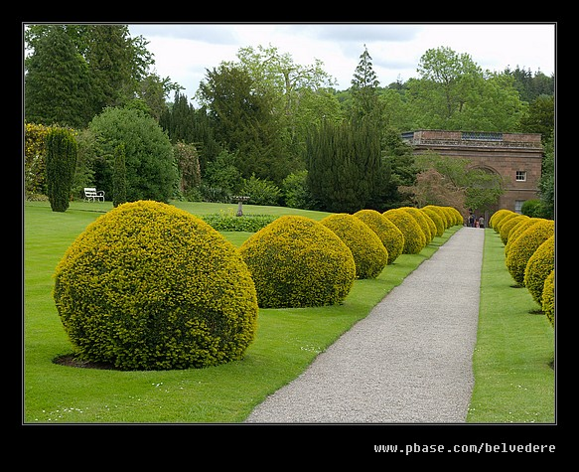
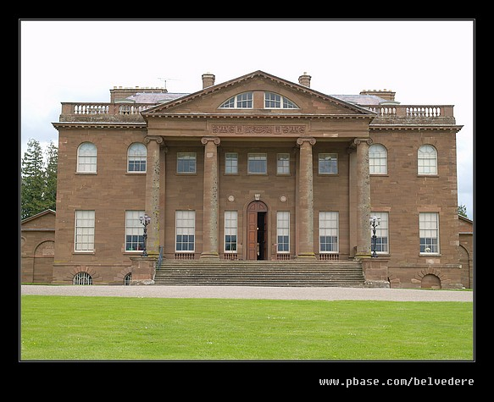
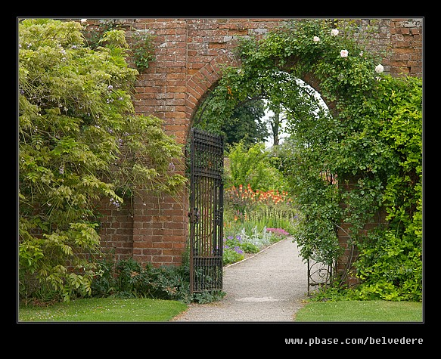
Notes:
Berrington House

Slide 4
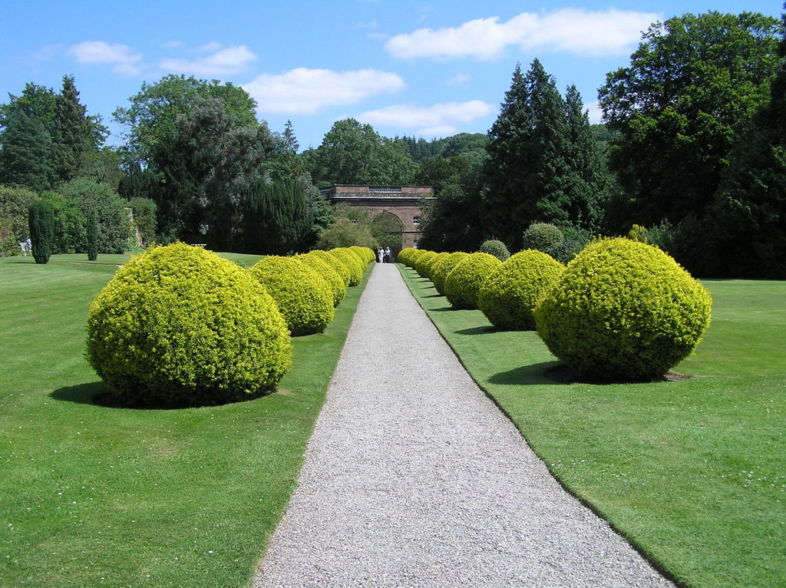
Notes:
Berrington Hall

Slide 5
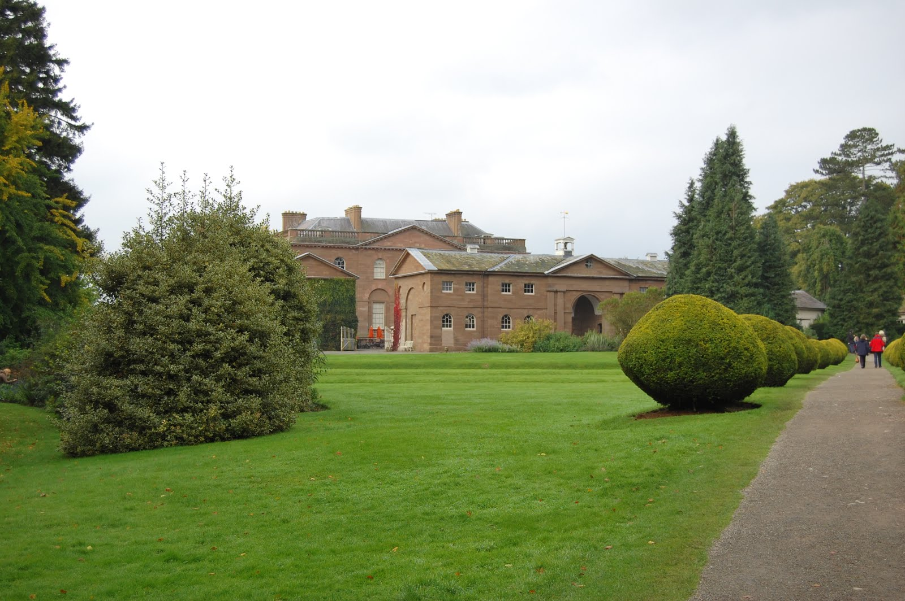
Notes:
Berrington House.

Slide 6
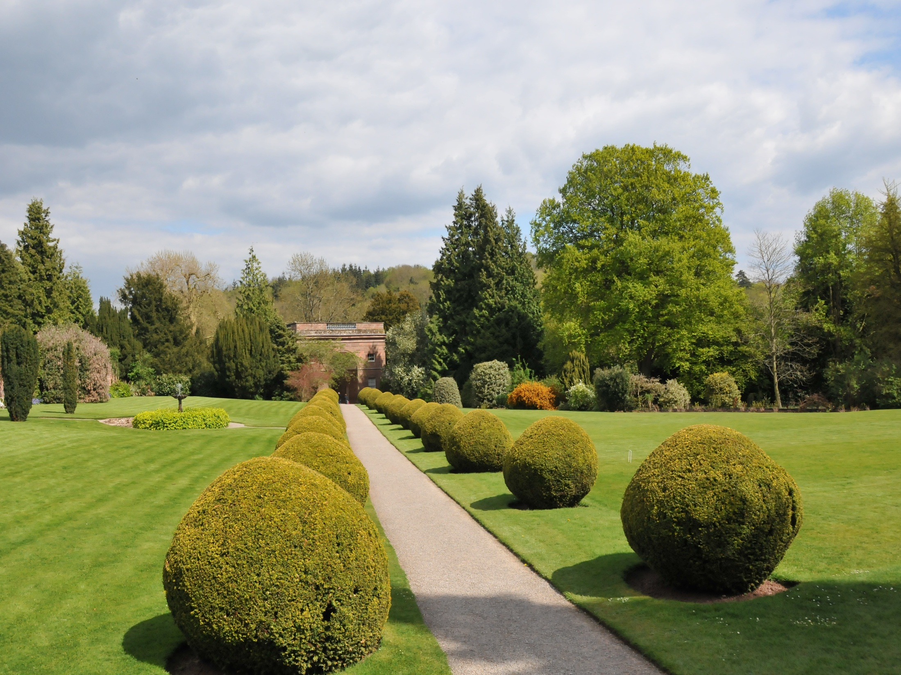
Notes:
Berrington House.

Slide 7
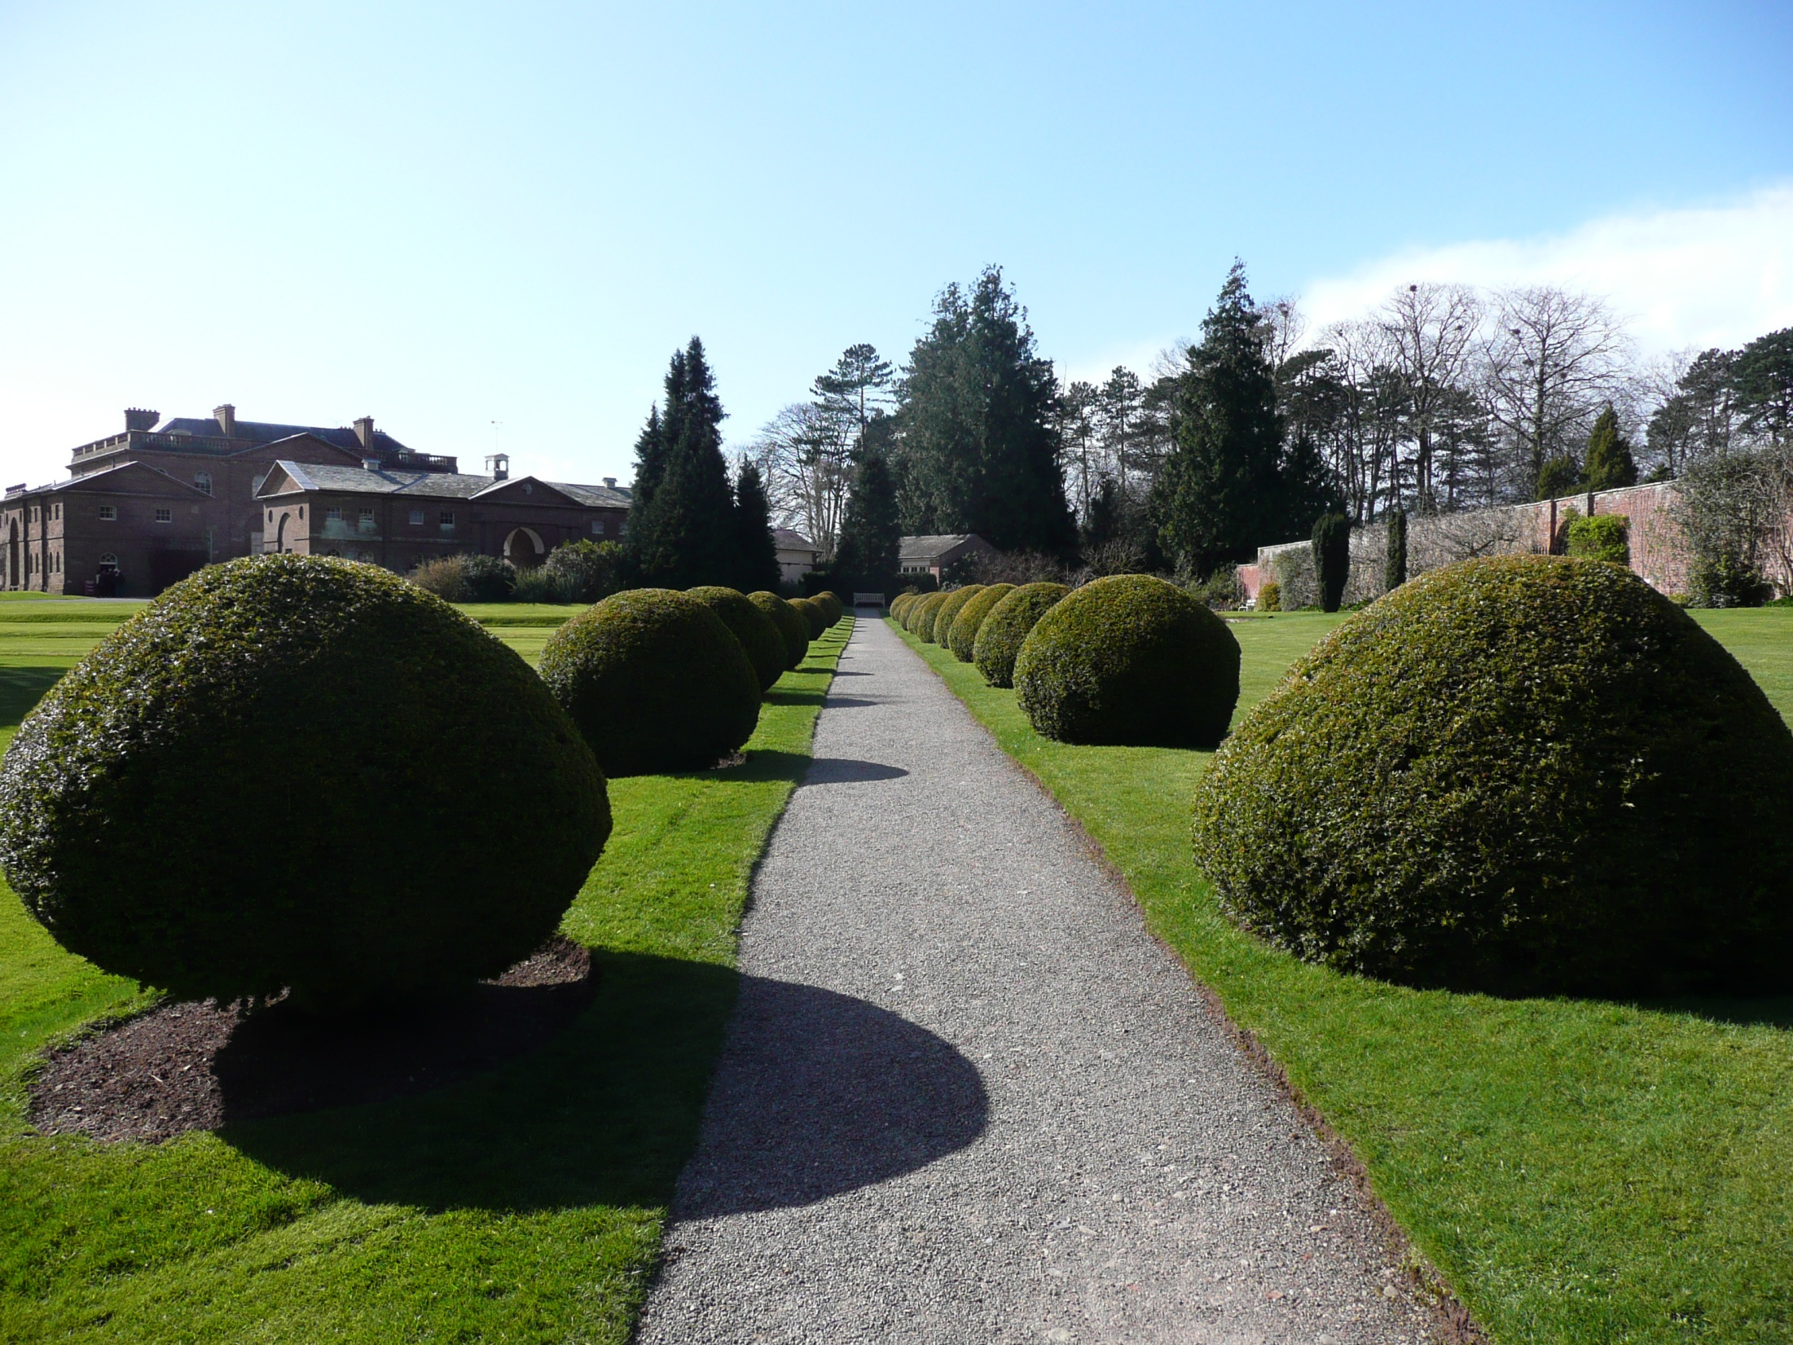
Notes:
Berrington House.

Slide 8
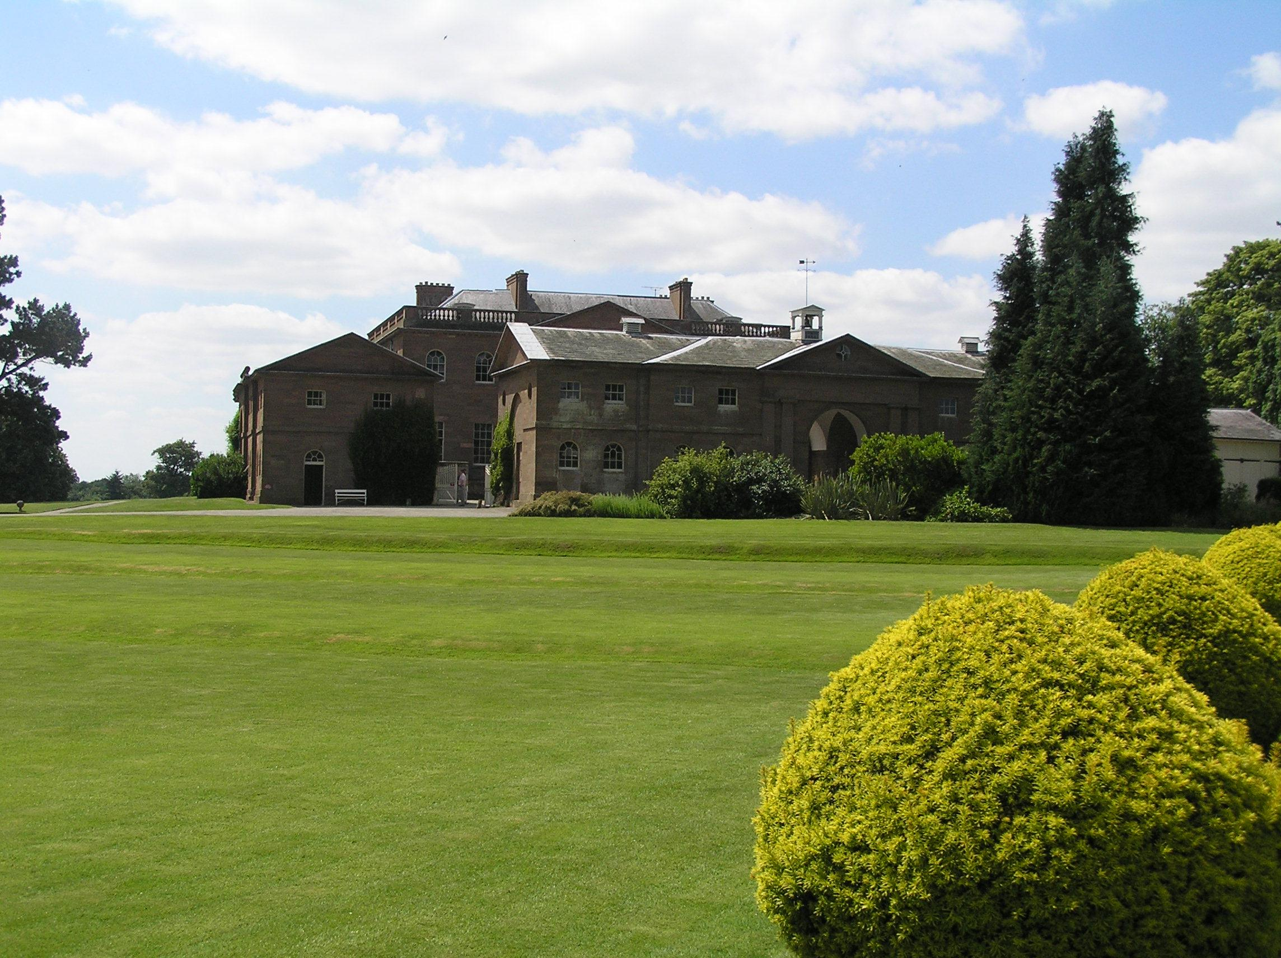
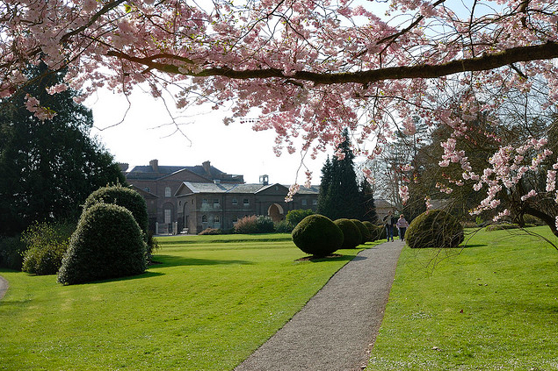
Notes:
Berrington House.

Slide 9
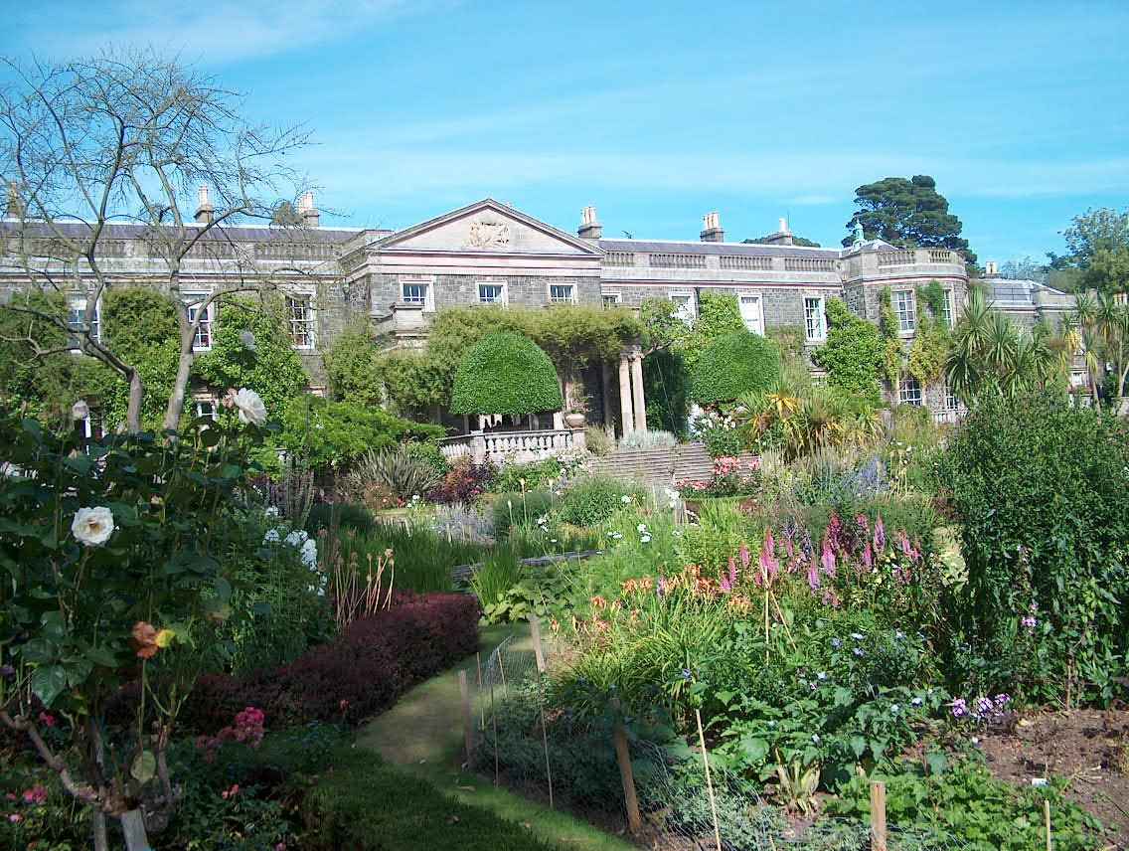

Notes:
Berrington House

Slide 10
BETH CHATTO
Es una colección informal de jardines ecológicos creados por Beth Chatto en 1960.
Están situados en la aldea de Elmstead Market cerca de Colchester. Essex. Inglaterra.
Beth Chatto ha escrito muchos libros de jardinería y ha pronunciado conferencias en medio mundo.

Slide 11
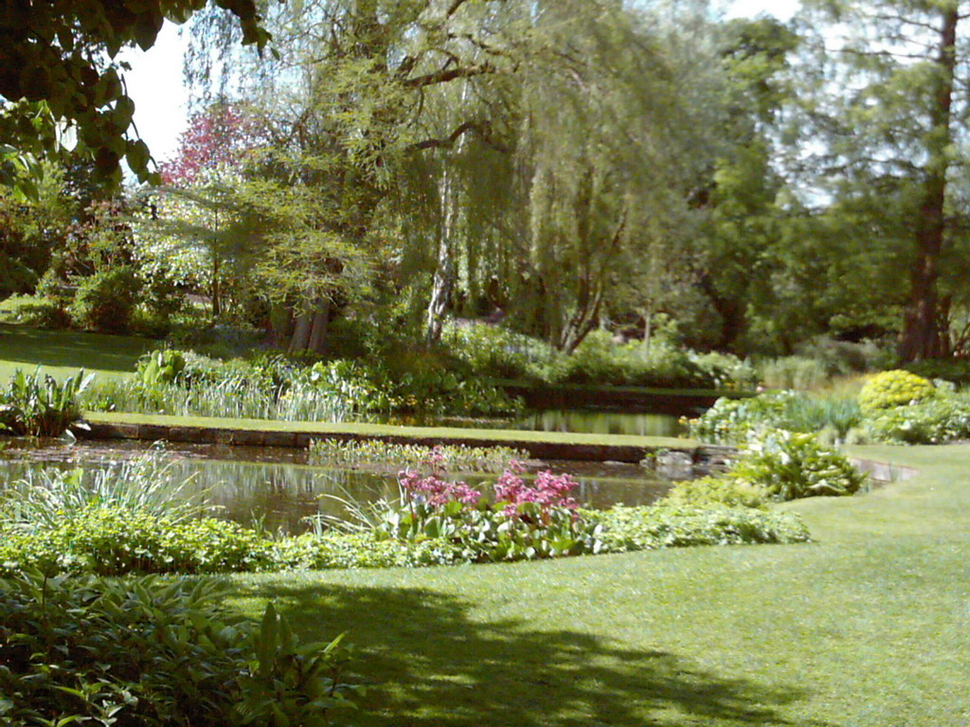
Notes:
Beth Chatto

Slide 12
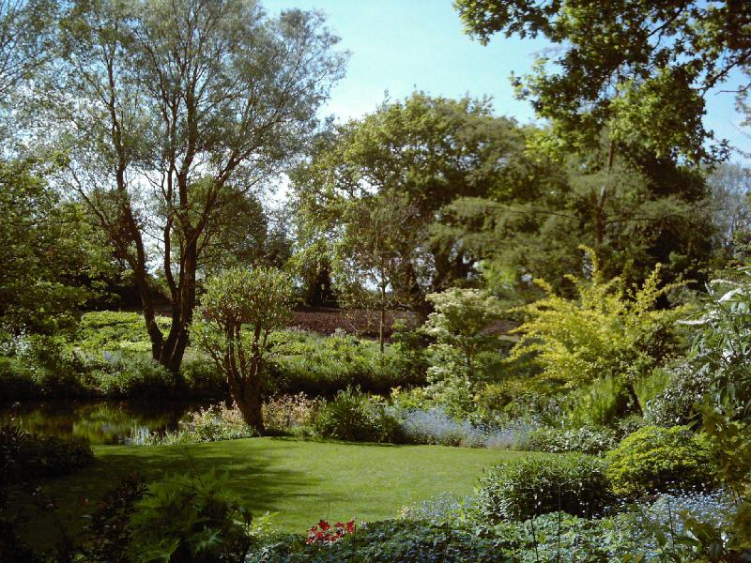
Notes:
Beth Chatto

Slide 13
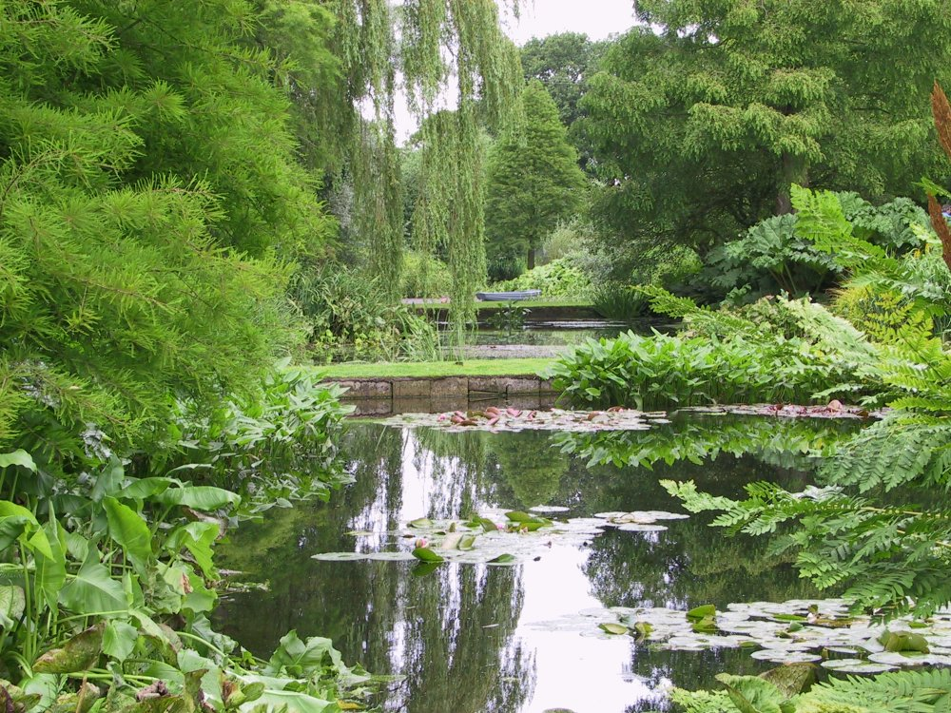
Notes:
Beth Chatto

Slide 14
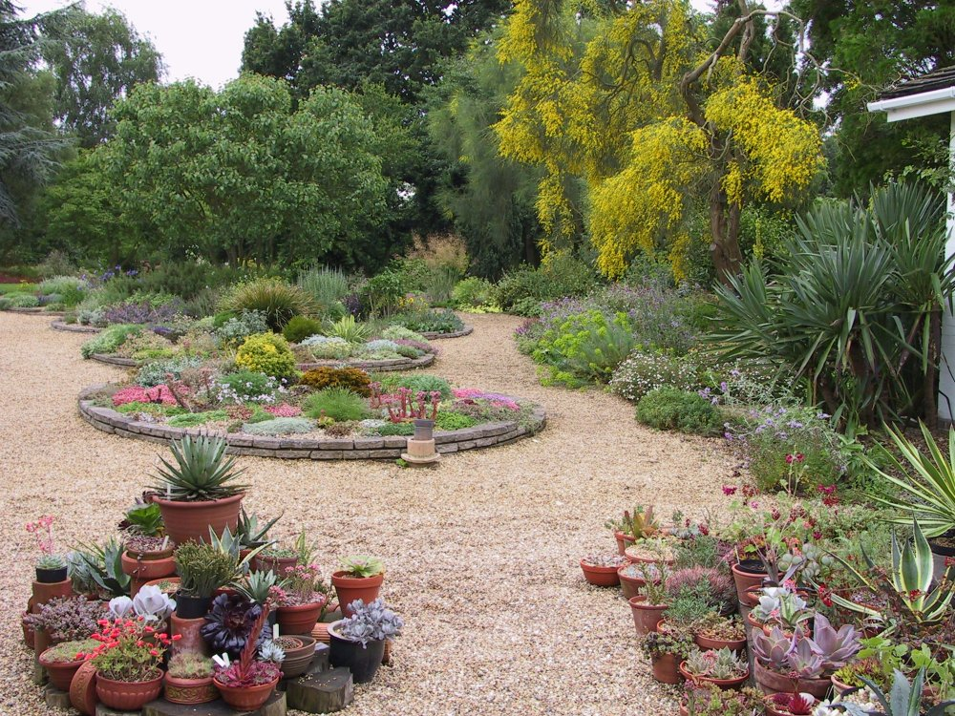
Notes:
Beth Chatto

Slide 15
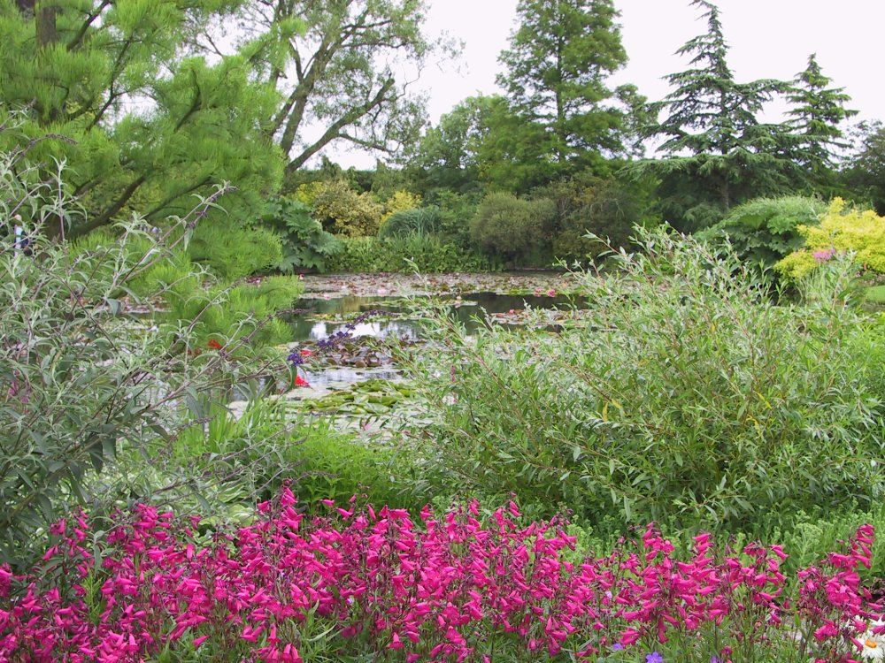
Notes:
Beth Chatto

Slide 16
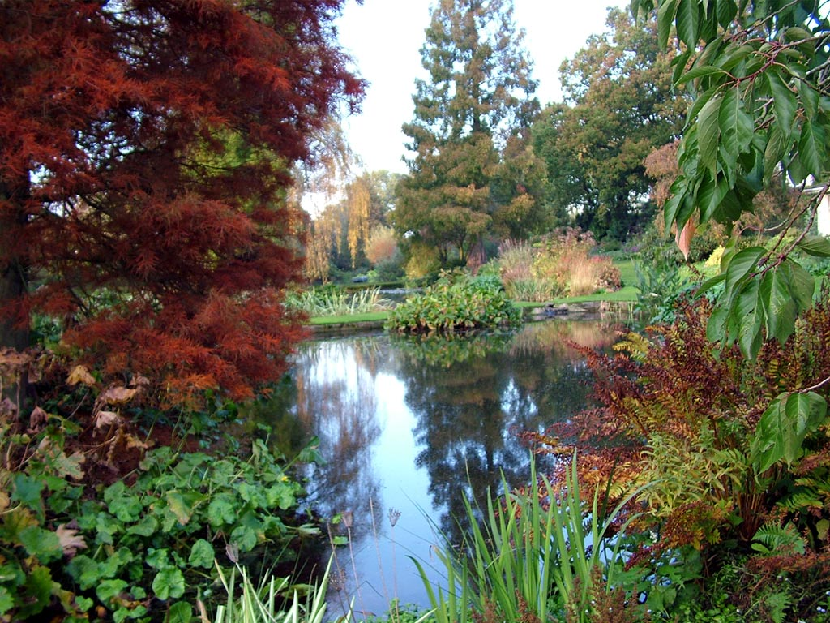
Notes:
Beth Chatto

Slide 17
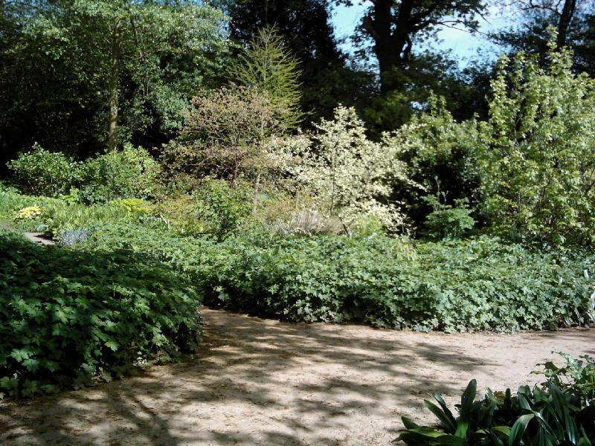
Notes:
Beth Chatto

Slide 18
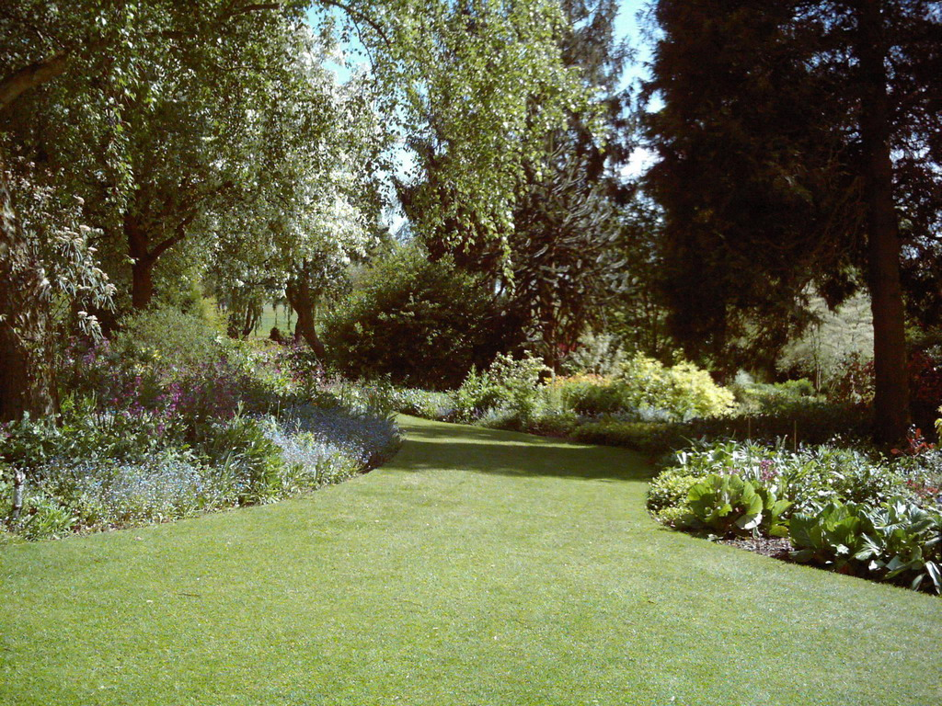
Notes:
Beth Chatto

Slide 19
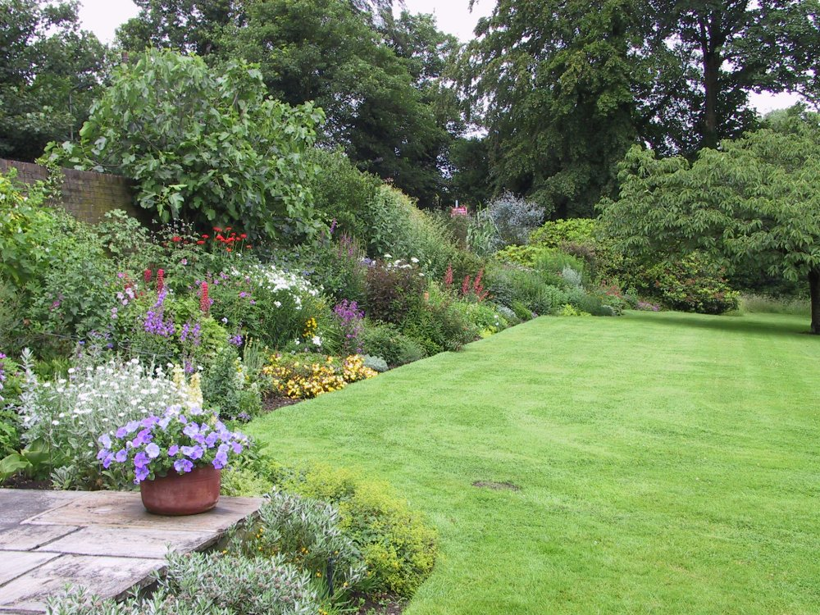
Notes:
Beth Chatto

Slide 20
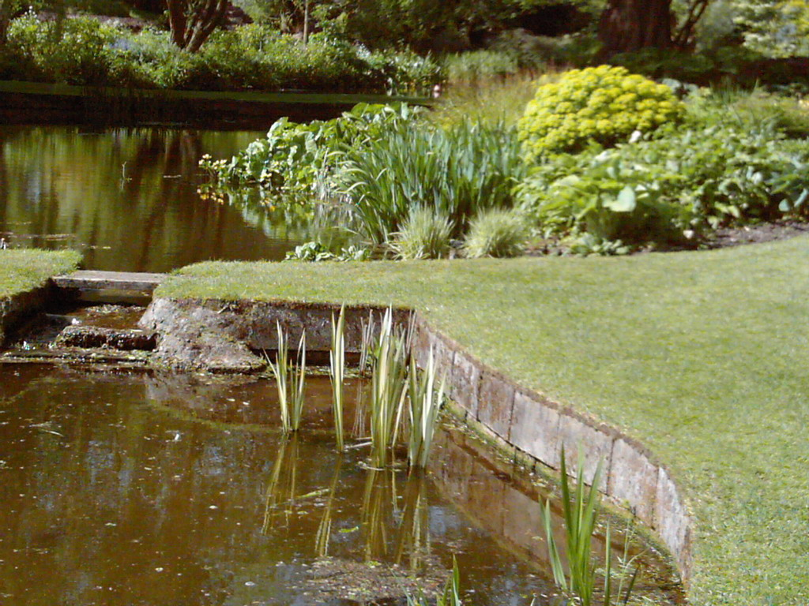
Notes:
Beth Chatto

Slide 21

Notes:
Beth Chatto

Slide 22
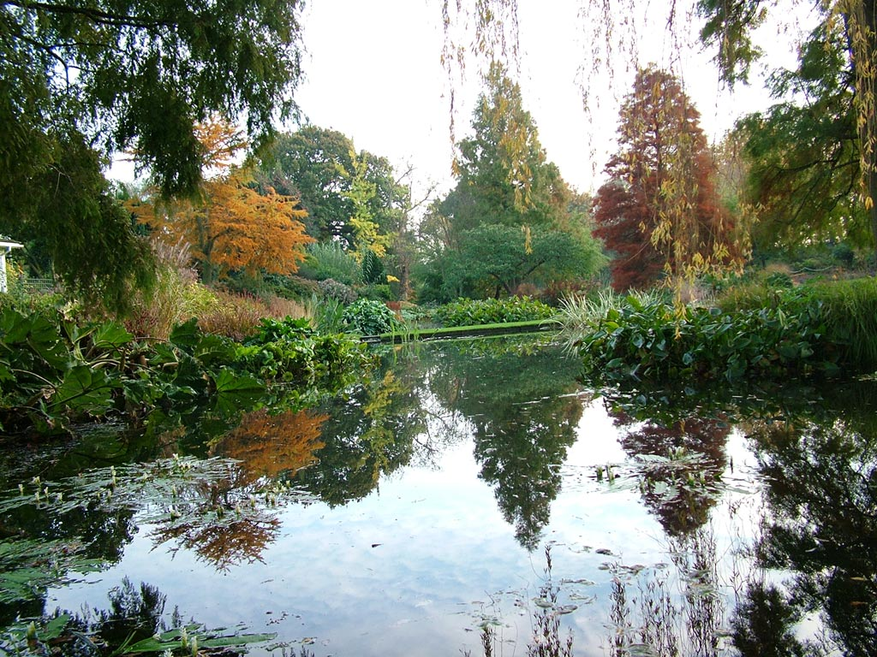
Notes:
Beth Chatto

Slide 23
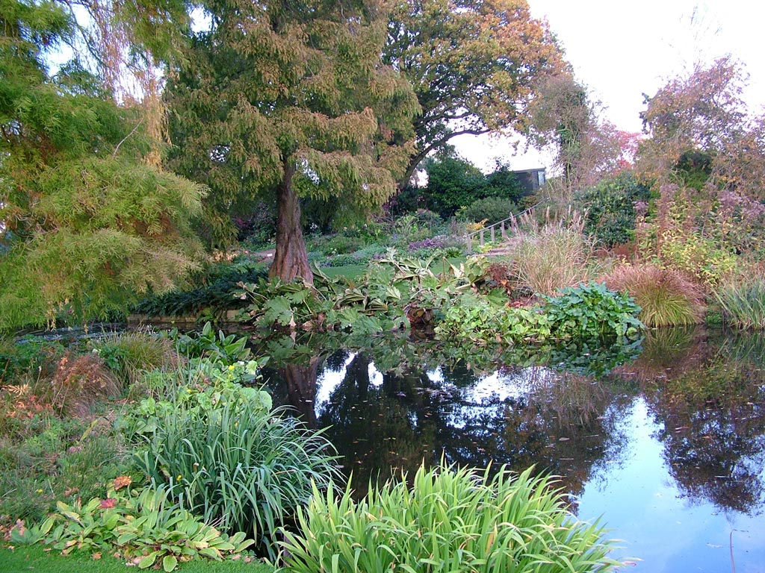
Notes:
Beth Chatto

Slide 24
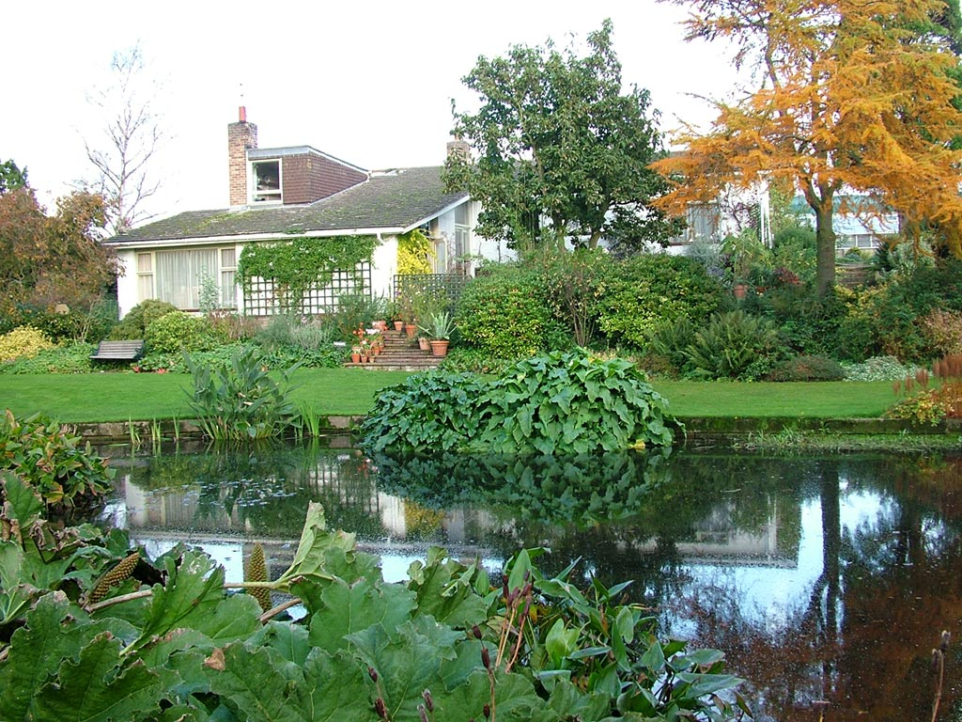
Notes:
Beth Chatto

Slide 25
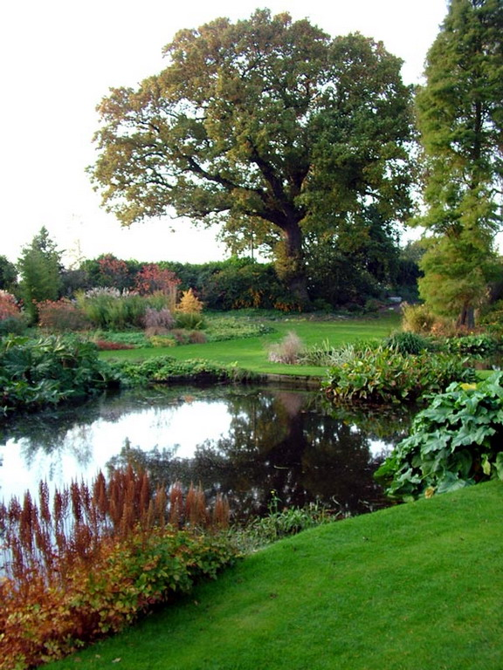
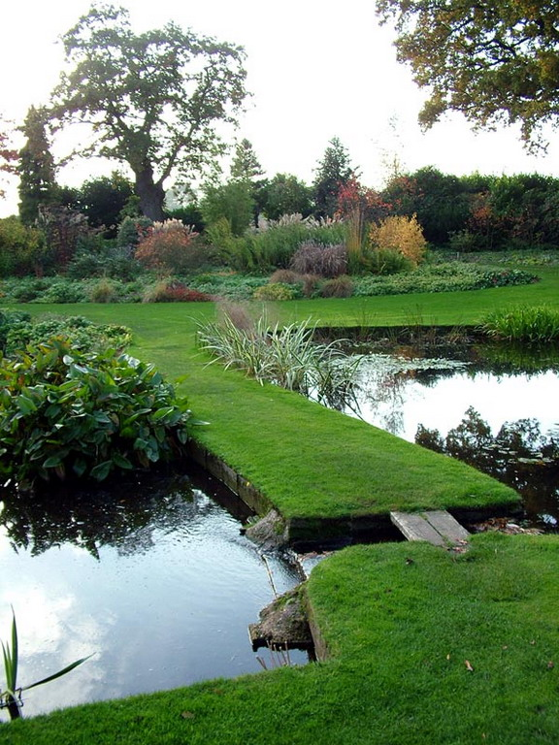
Notes:
Beth Chatto

Slide 26
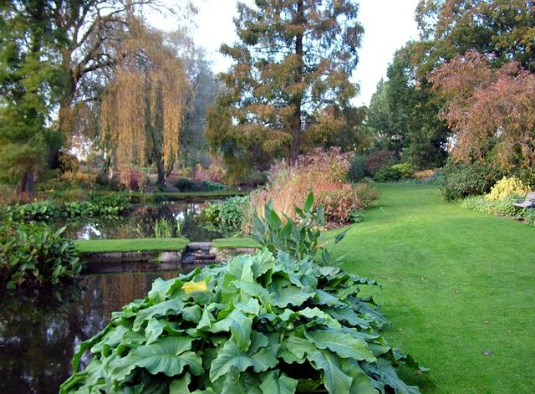
Notes:
Beth Chatto

Slide 27
BICTON PARK
Esta situado en una parroquia civil en el distrito de Devon. Inglaterra.
La finca ha pertenecido a la familia Rolle quienes se construyeron una casa d campo, rodeada de esplendidos jardines.
A la muerte del 1º Barón de Rolle la casa se vendió al condado de Devon, ahora esta emplazado el Bicton College.
Clinton Devon Estates sucesora de la familia Rolle gestiona la finca como un parque y jardín botánico, junto con el Bicton Arena, un lugar ecuestre..

Slide 28
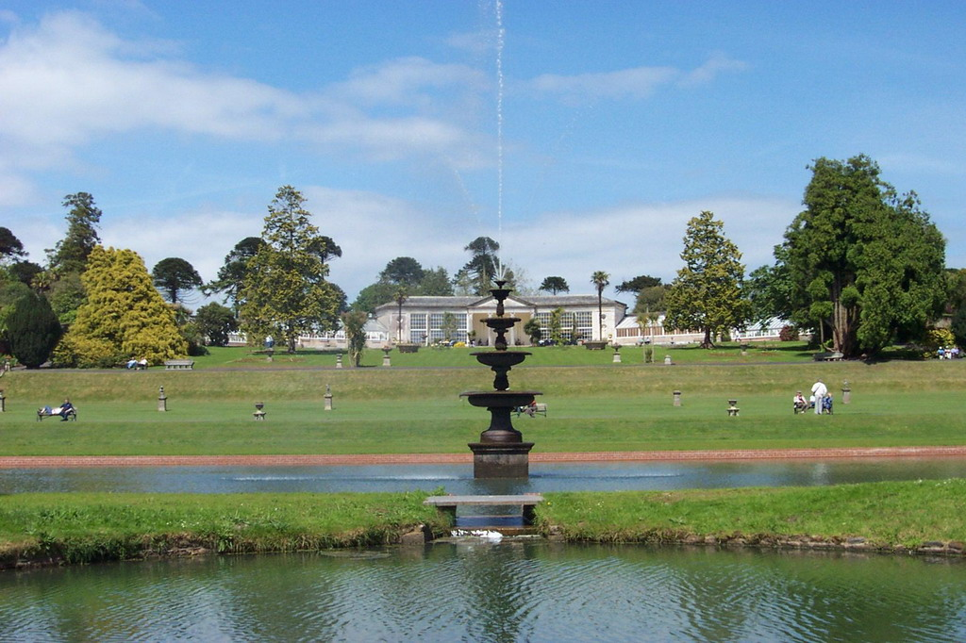
Notes:
Bicton Park

Slide 29
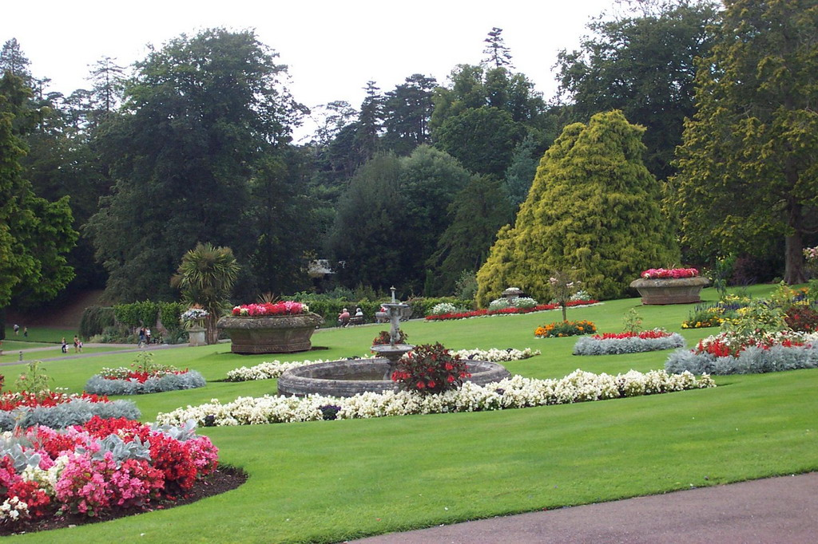
Notes:
Bicton Park

Slide 30
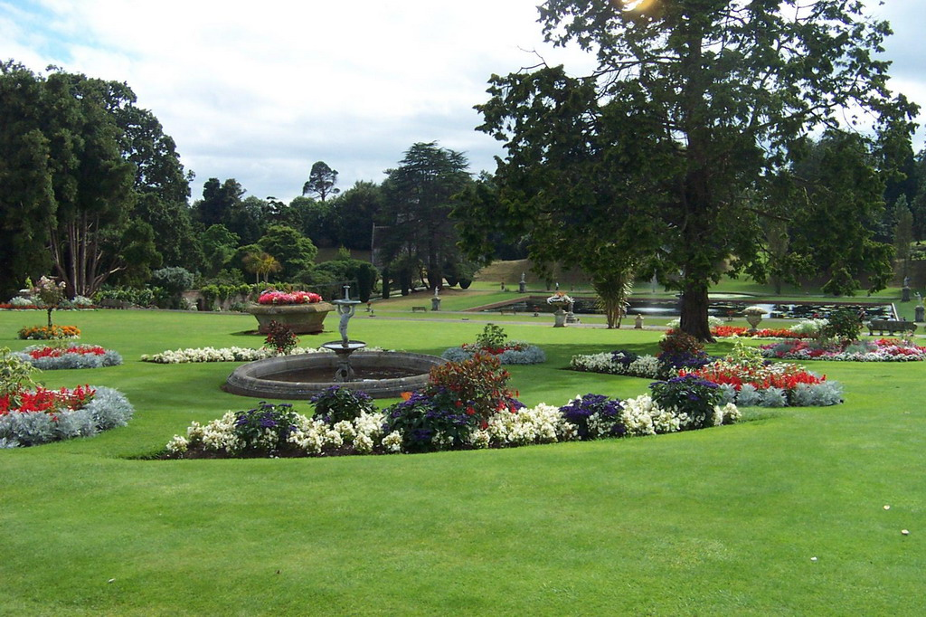
Notes:
Bicton Park

Slide 31
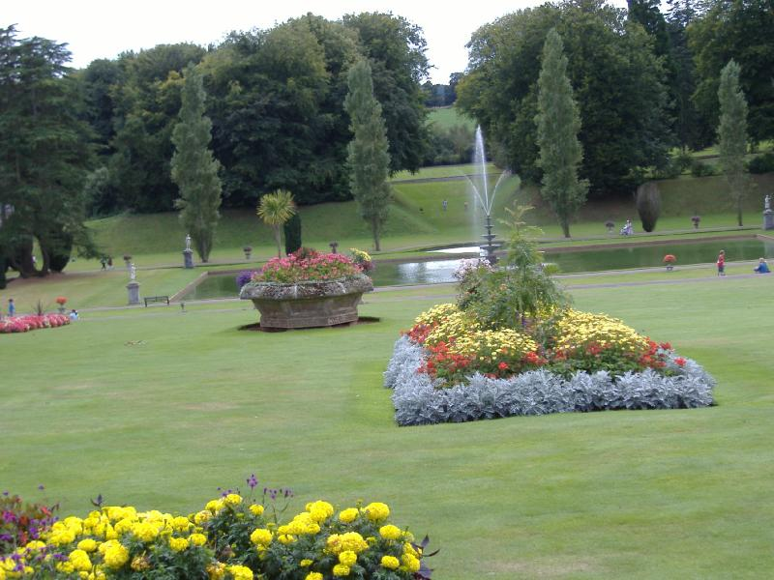
Notes:
Bicton Park

Slide 32
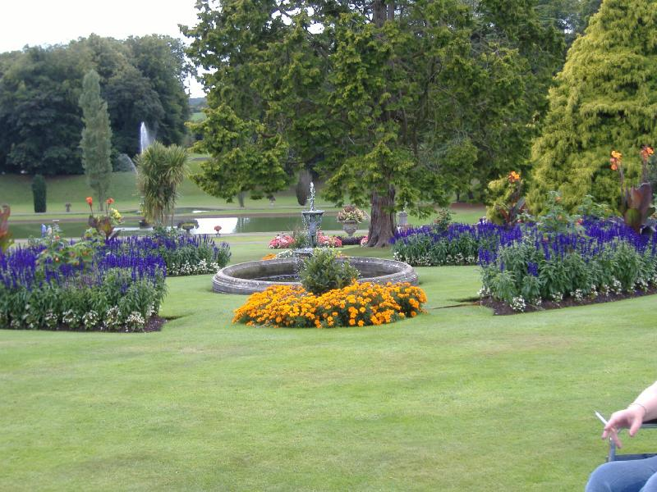
Notes:
Bicton Park

Slide 33
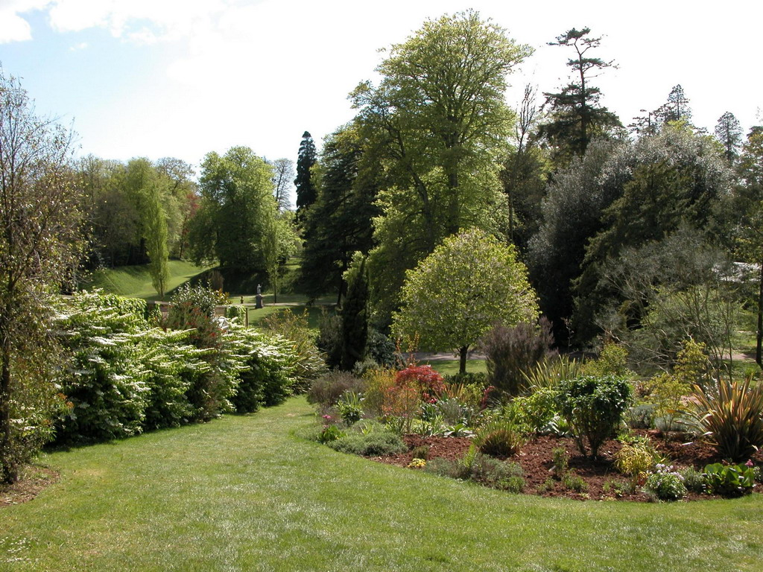
Notes:
Bicton Park

Slide 34
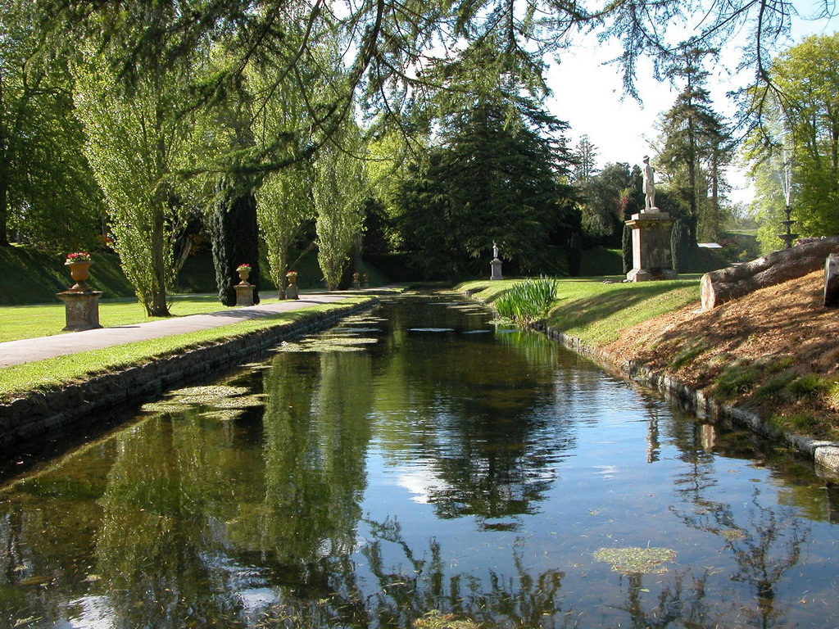
Notes:
Bicton Park

Slide 35
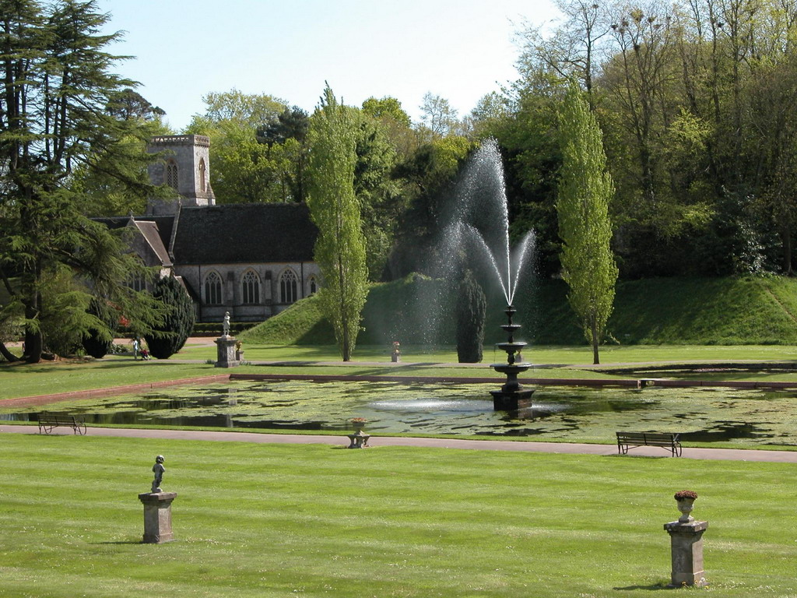
Notes:
Bicton Park

Slide 36
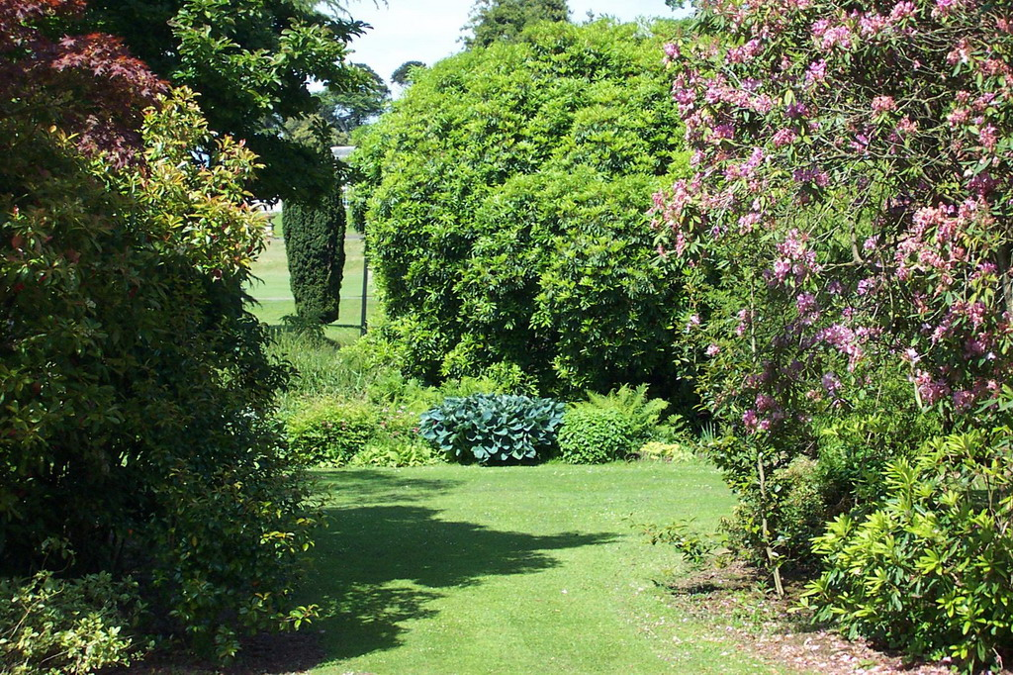
Notes:
Bicton Park

Slide 37
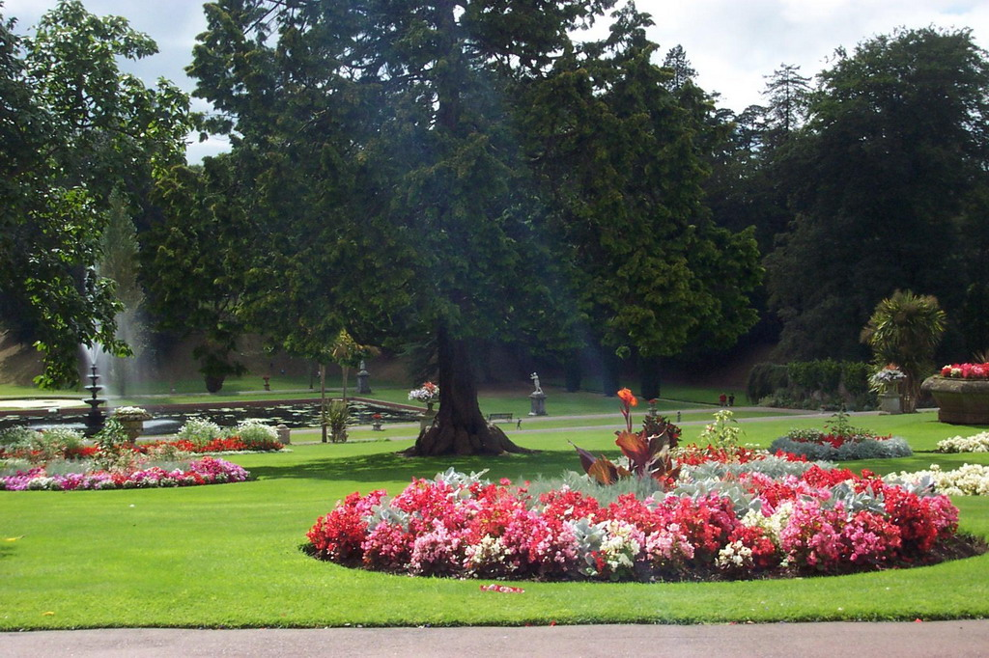
Notes:
Bicton Park

Slide 38
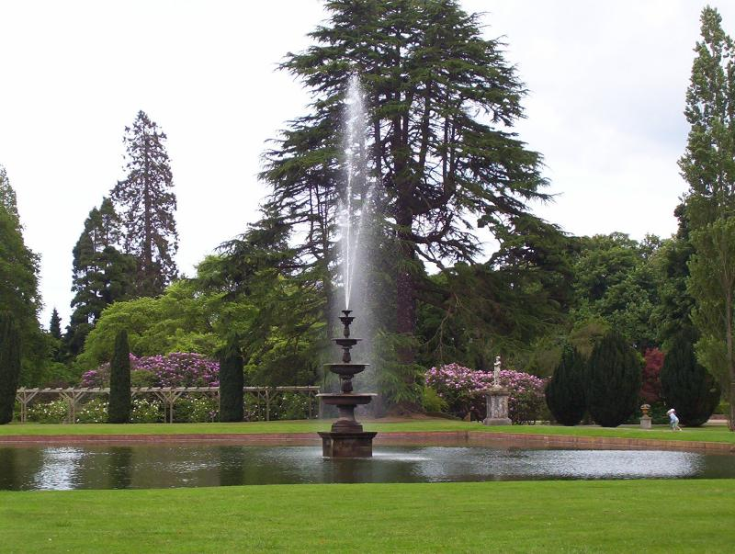
Notes:
Bicton Park

Slide 39
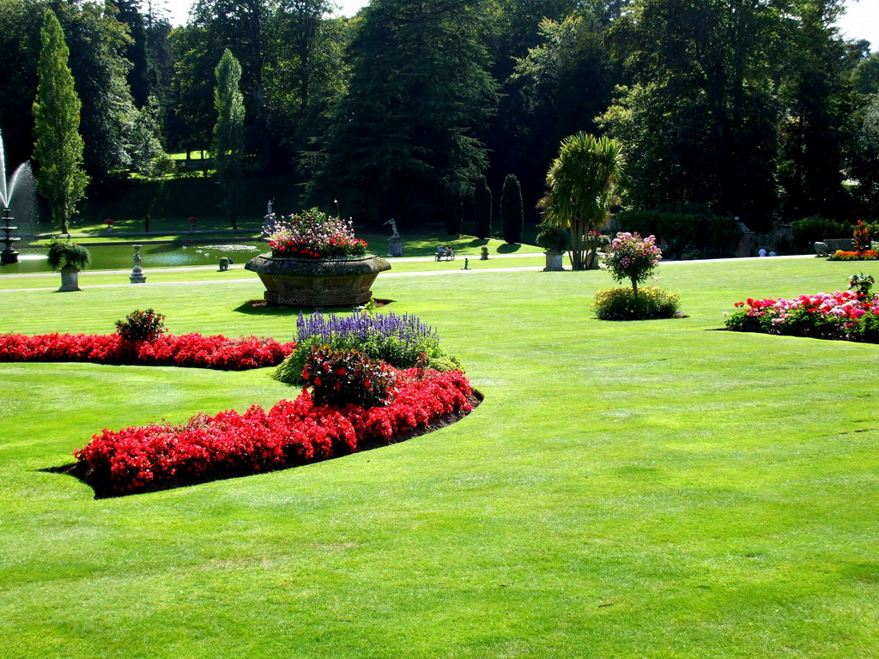
Notes:
Bicton Park

Slide 40
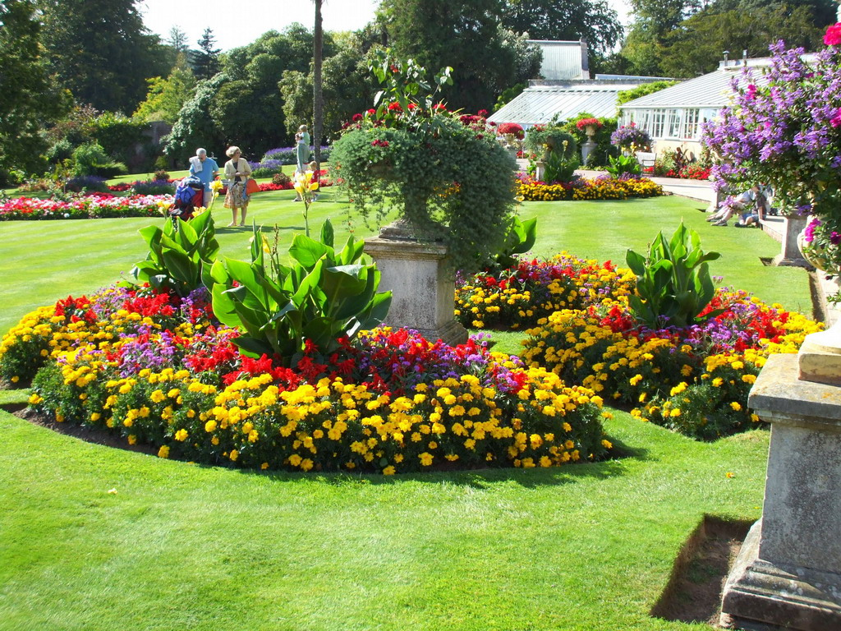
Notes:
Bicton Park

Slide 41
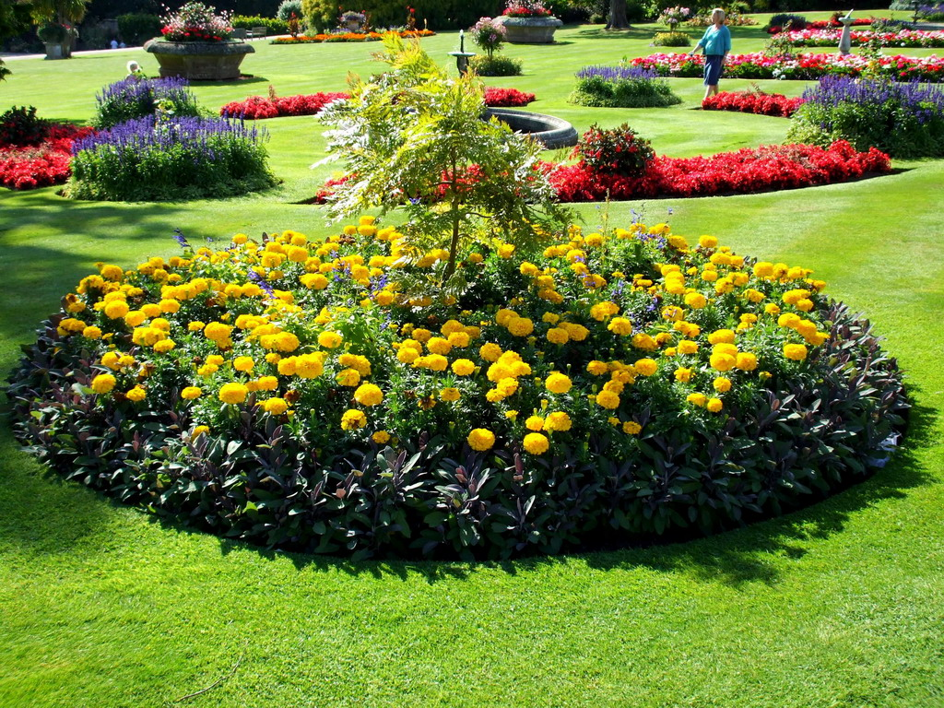
Notes:
Bicton Park

Slide 42
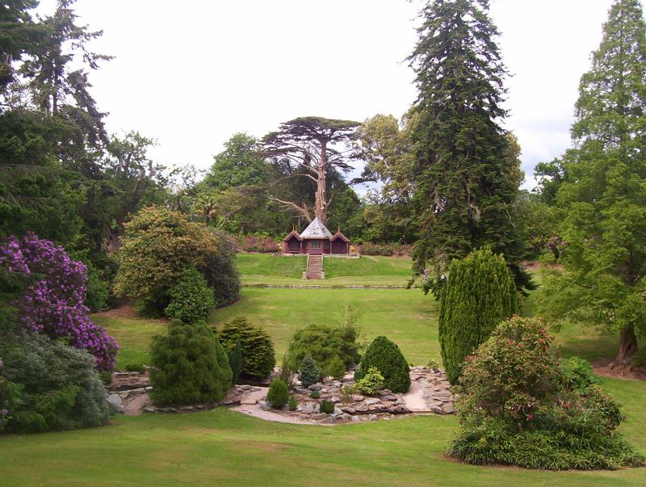
Notes:
Bicton Park

Slide 43
Notes:
Bicton Park

Slide 44
Notes:
Bicton Park

Slide 45
BIDDULPH GRANGE HOUSE
La casa y los jardines son un Fideicomiso Nacional situado en Biddulph,cerca de Stocke-on-Trent. Stafordshire.Inglaterra.
Fue creado por James Batesman, horticul- tor y terrateniente con dinero heredado de su padre dedicado al acero y al carbón.
Amaba especialmente los rododendros y las azaleas.
Los jardines están compartímentalizados y divididos por temas.

Slide 46
Egipto, China ,Japón, Australia etc... Eran países representados.
En 1871 la finca fue comprada por Robert Heath Biddulph Grange,la casa se incendio y fue restaurada.
En 1988 la National Trust tomo la propiedad de la casa y los jardines que han sido restaurados.
Posee un magnifico paseo de Wellingtonias.

Slide 47
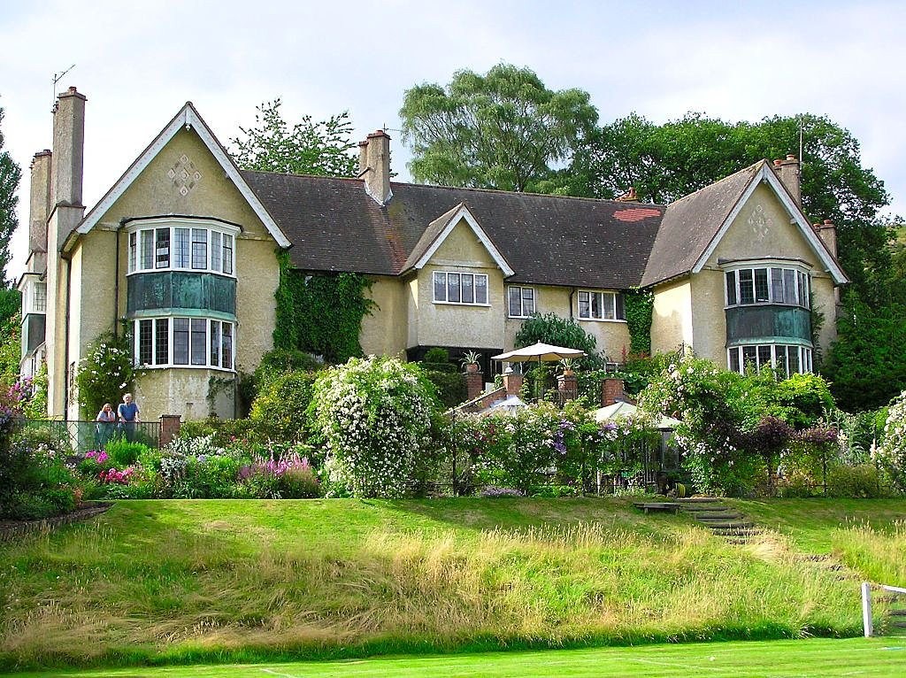
Notes:
Biddulph.-Eduardian House

Slide 48
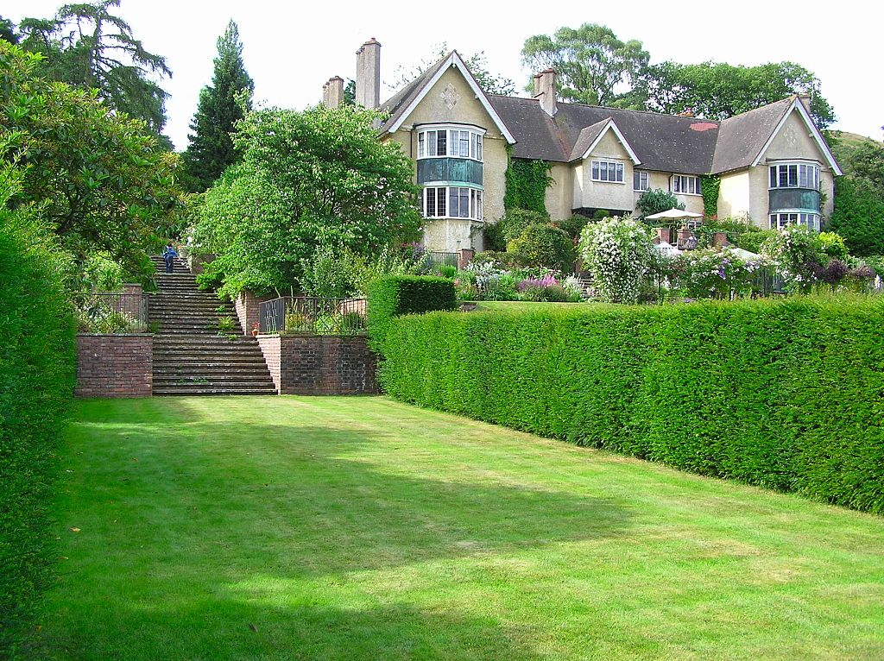
Notes:
Biddulph Eduardian House

Slide 49
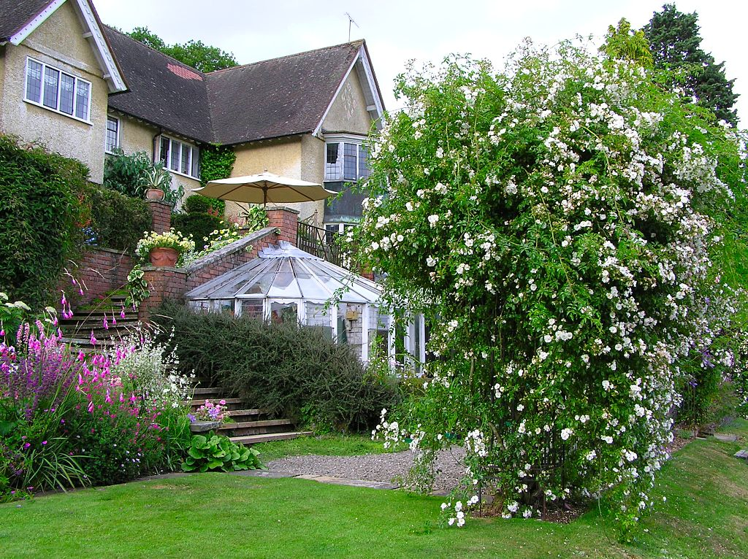
Notes:
Biddulph Edwardian House

Slide 50
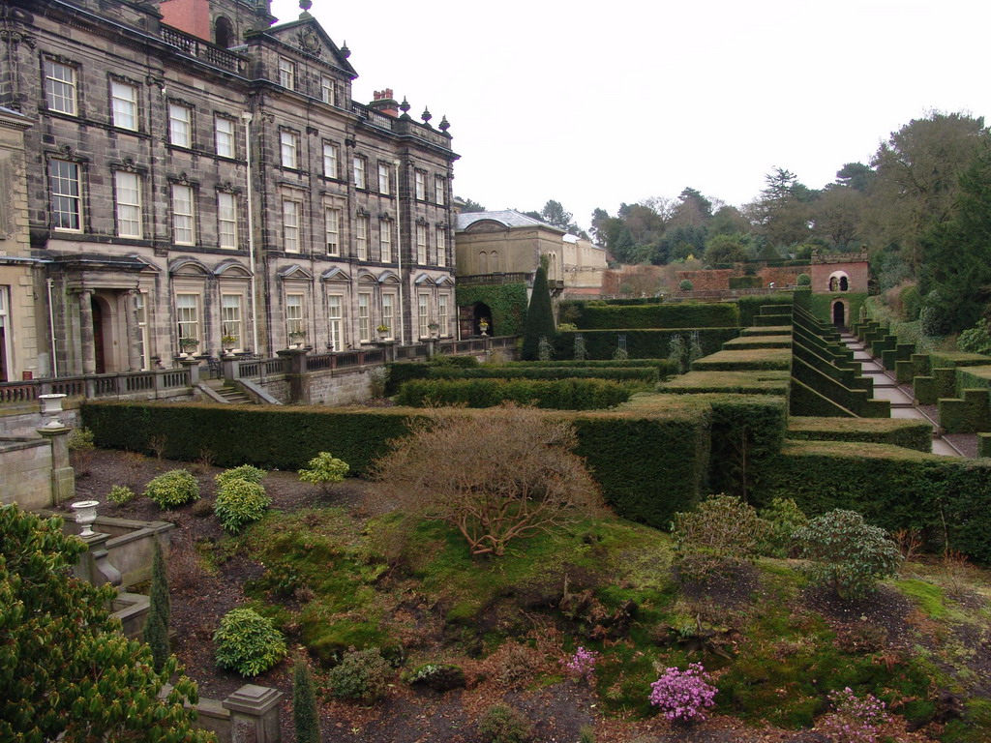
Notes:
Biddulph Grange

Slide 51
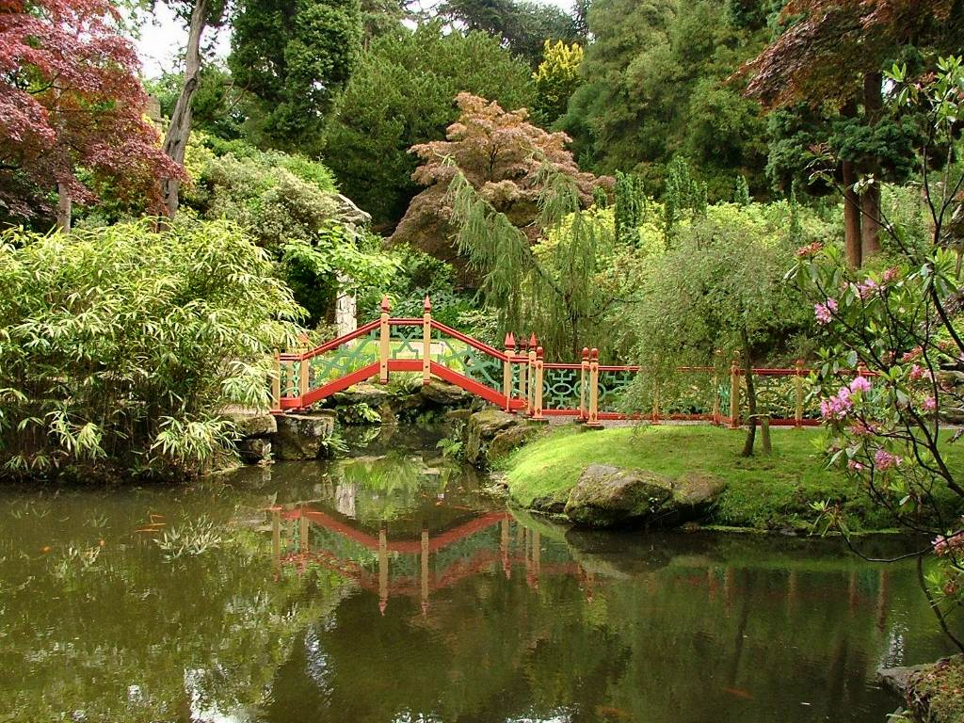
Notes:
Biddulph Grange

Slide 52
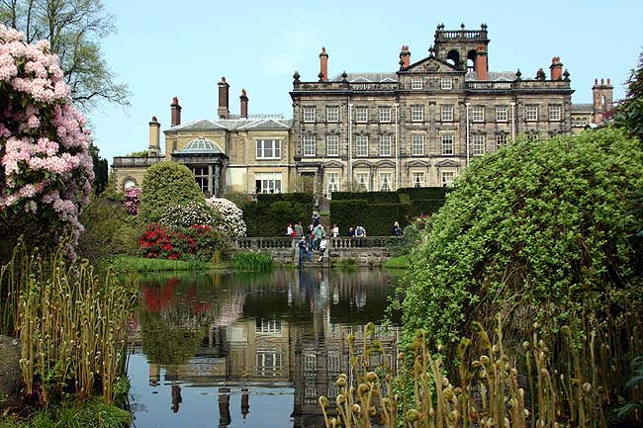
Notes:
Biddulph Grange

Slide 53
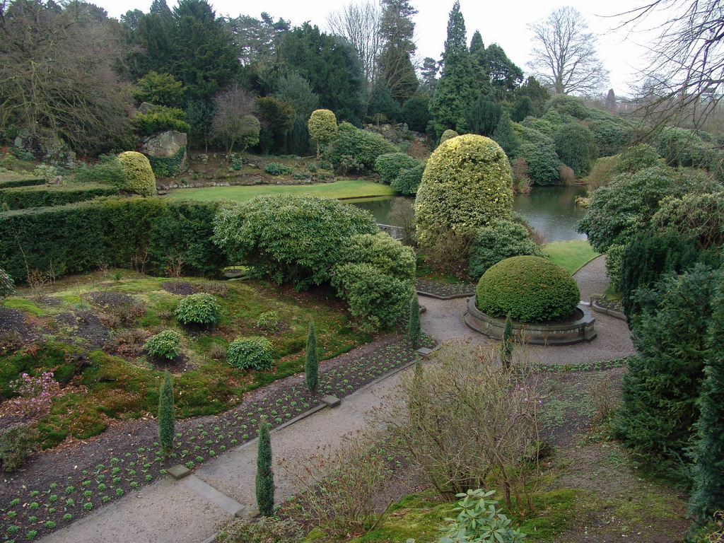
Notes:
Biddulph Grange

Slide 54
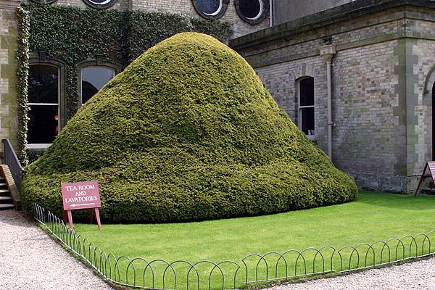
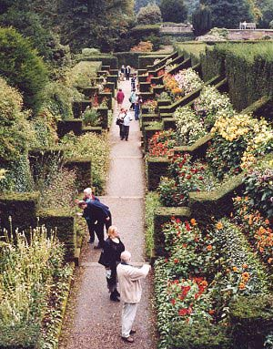


Notes:
Biddulph Grange

Slide 55

Notes:
Biddulph Gardens

Slide 56

Notes:
Biddulph

Slide 57

Notes:
Biddulph Garden

Slide 58

Notes:
Biddulph Gardens

Slide 59

Notes:
Biddulph Gardens

Slide 60

Notes:
Biddulph Gardens

Slide 61

Notes:
Biddulph Gardens

Slide 62

Notes:
Biddulph Gardens

Slide 63

Notes:
Biddulph Gardens

Slide 64

Notes:
Biddulph Gardens

Slide 65

Notes:
Biddulph Gardens

Slide 66

Notes:
Biddulph Gardens

Slide 67

Notes:
Biddulph Gardens

Slide 68

Notes:
Biddulph Gardens

Slide 69

Notes:
Biddulph Gardens

Slide 70

Notes:
Biddulph Gardens

Slide 71

Notes:
Biddulph Gardens

Slide 72
BLENHEIM PALACE
Son los jardines de una enorme casa de campo situada en Woodstock. Oxfordshire. Inglaterra.
El palacio fue construido entre 1705 y 1724.
Blenheim se encuentra en el centro de un gran paisaje ondulado.
En 1764 el 1º Duque encargo a Capability Brown de naturalizar y mejorar el paisaje con la plantación de árboles y la creación de grandes laminas de agua y cascadas en el curso del río..

Slide 73
Los jardines italianos junto a la casa don de diseño de Duchene el 9º Duque.
El palacio sigue siendo la casa de los Duques de Malborough y esta abierto al publico.
Muchas películas se han rodado en la casa y los jardines.
El palacio fue el lugar de nacimiento del estadista y político Sir Wiston Churchill el 30 de noviembre de 1874.

Slide 74

Notes:
Blenheim

Slide 75


Slide 76

Notes:
Blenheim

Slide 77

Notes:
Blenheim

Slide 78

Notes:
Blenheim

Slide 79

Notes:
Blenheim

Slide 80

Notes:
Blenheim

Slide 81

Notes:
Blenheim

Slide 82

Notes:
Blenheim

Slide 83

Notes:
Blenheim

Slide 84

Notes:
Blenheim

Slide 85

Notes:
Blenheim

Slide 86

Notes:
Blenheim

Slide 87

Notes:
Blenheim Castle

Slide 88


Notes:
Blenheim

Slide 89

Notes:
Blenheim

Slide 90

Notes:
Blenheim Palace

Slide 91

Notes:
Blenheim

Slide 92

Notes:
Blenheim

Slide 93

Notes:
Blenheim

Slide 94

Notes:
Bleinheim Maze

Slide 95

Notes:
Blenheim

Slide 96

Notes:
Blenheim

Slide 97

Notes:
Bleinheim

Slide 98

Notes:
Blenheim

Slide 99

Notes:
Blenheim

Slide 100

Notes:
Blenheim

Slide 101

Notes:
Blenheim

Slide 102

Notes:
Blenheim

Slide 103

Notes:
Blenheim

Slide 104

Notes:
Blenheim

Slide 105

Notes:
Blenheim

Slide 106

Notes:
Blenheim Palace

Slide 107

Notes:
Blenheim.-La Cascada

Slide 108

Notes:
Blenheim

Slide 109
BLICKING HALL
Son los jardines de una casa solariega en la aldea de Blicking,al norte de Ayslham en Norfolk. Inglaterra.
Esta al cuidado de la National Trust desde 1940.
Se restauraron la casa y los jardines.

Slide 110

Notes:
Blicking Hall

Slide 111

Notes:
Blicking Hall

Slide 112

Notes:
Blicking Hall

Slide 113

Notes:
Blicking Hall

Slide 114

Notes:
Blicking Hall

Slide 115

Notes:
Blicking Hall

Slide 116

Notes:
Blicking Hall

Slide 117

Notes:
Blicking Hall

Slide 118

Notes:
Blicking Hall

Slide 119

Notes:
Blicking Hall

Slide 120

Notes:
Blicking Hall

Slide 121
BODNANT GARDENS
Son propiedad de la National Trust en Tal-y-Cafn,cerca de Conwy Bay.Gales del Sur. Inglaterra.
Ocupa una superficie de 80 has. que rodean las casa de bosques y paisajes, la mayoría de las cuales fueron plantadas por Henry Davis Pachin,un exitoso industrial químico desde 1874 hasta su muerte en 1895.
Los jardines son muy variados, incluyen el famoso túnel de Laburnums.

Slide 122
Encontramos setos recortados, grandes pérgolas, estanques, mixed-borders, rosale-das etc.….
Las azaleas y los rododendros abundan en sus bosques.
Atractivas colecciones de magnolias, came-lias, azaleas y hortensias.
Los jardines están separados del resto del paisaje del entorno por un tradicional ha-ha.

Slide 123

Notes:
Bodnant Gardens

Slide 124

Notes:
Bodnant Gardens

Slide 125

Notes:
Bodnant Gardens

Slide 126

Notes:
Bodnant Gardens

Slide 127

Notes:
Bodnant Gardens

Slide 128
Notes:
Bodnant Gardens

Slide 129

Notes:
Bodnant Garden

Slide 130

Notes:
Bodnant Gardens

Slide 131

Notes:
Bodnant Gardens

Slide 132

Notes:
Bodnant Gardens

Slide 133

Notes:
Bodnant Gardens

Slide 134

Notes:
Bodnant Gardens

Slide 135

Notes:
Bodnant Gardens

Slide 136

Notes:
Bodnant Gardens

Slide 137

Notes:
Bodnant Gardens

Slide 138

Notes:
Bodnant Gardens

Slide 139

Notes:
Bodnant Gardens

Slide 140

Notes:
Bodnant Gardens

Slide 141

Notes:
Bodnant Gardens.- Pill Mill

Slide 142

Notes:
Bodnant Gardens

Slide 143

Notes:
Bodnant Gardens

Slide 144

Notes:
Bodnant Gardens.-Theater

Slide 145

Notes:
Bodnant Gardens

Slide 146

Notes:
Bodnant Gardens

Slide 147

Notes:
Bodnant Gardens

Slide 148


Notes:
Bodnant Gardens

